Slide 1
第十九章 担保物权
第一节 担保物权总论
第二节 抵押权
第三节 质权
第四节 留置权

Slide 2
第一节 担保物权总论
一、担保物权概述
（一）担保物权的概念
担保物权 是指以确保债务的清偿为目的，于债务人或者第三人所有的物或者权利之上所设定，以取得担保作用的一种定限物权。
对概念的解读：
1.担保物权以确保债权清偿为目的
2.担保物权是在他人的物或者权利上设立的权利
3.担保物权是一种定限物权

Slide 3
二、担保物权的社会作用
担保物权制度为罗马法以来民法上的一项重要制度，是现代民法体系构成上的一个重要组成部分。因此，现代各国民法莫不设有担保物权制度。而民法上担保物权之所以受重视，根本原因则在于担保物权所具有的社会作用。
（一）担保物权为最佳的债权担保制度
1，在现代法律体制下，债务人对债权人所负的责任为财产责任，非如古代须负人身责任。此种责任物质化的结果，债权之清偿完全有赖于债务人的给付行为。债务人的一切财产，虽为债务的总担保，但基于债权平等原则以及破产法的平均受偿主义原则，当债务人不履行债务时，各个债权人只能按照债权份额来按比例受清偿，而不问债权成立时间之先后。可见，债权人的债权要想获得完全清偿，须有担保制度，方能确保。

Slide 4
2，债权成立时，债务人虽有足够的财产以供清偿，但嗣后债务人有意或无意增加所负债务，或将其财产让与他人，因债权无追及效力，故有致债权人之债权不能受清偿或不能受完全清偿之虞。为确保债权之清偿，担保制度遂有存在之必要。

Slide 5
3，债权担保，有人的担保与物的担保两种；人的担保虽可扩充可供清偿债务的财产，使债务的履行多一层保障，但它易于浮动，完全赖于保证人之信用。如保证人信用不佳，与无担保无异，债务不能完全履行之风险，依旧存在。而物的担保，债权人因有担保物权，独占地取得特定物或财产的交换价值，不仅具有债权人的地位，同时也成为物权人，在债务不能清偿时，对担保标的物既有直接变价的权利，同时就所得价金有优先于其他债权人受清偿的权利。加之担保物权本身又有追及效力，可追及担保物之所在而行使其权利，且不受人事浮动及信用影响，因而成为债权的最佳担保制度。

Slide 6
（二）担保物权为社会融资的基本手段，并因此间接促成经济繁荣。
在现代市场经济条件下，企业经营者筹集资金的基本渠道，是向金融机构融资；而获取融资的最佳手段，则不外以企业的财产设定担保物权。以担保物权手段取得融资后，因债务人清偿责任加强，责任感遂由此产生，于是将融资转化为投资，购买机器设备，兢兢业业与企业之经营，以赚取利润来清偿贷款。而对于金融机构来讲，由于贷出的资金能届期收回，融资流通顺畅，利润也因此源源而生。这样，实体企业与金融机构相辅相成，经由担保物权的融资手段，共同带动社会经济的繁荣。

Slide 7
（三）担保物权的特征
1.从属性（设立、移转、消灭上的从属性）
——是指担保物权从属于主债权而存在，以主债权的存在为前提，随着债权的消灭而消灭，一般也随债权的变更而变更，优先受偿的范围以担保物权实现时存在的担保债权为限。
2.不可分性
——担保权人在其债权未完全受偿前，可就担保物之全部行使其权利。换言之，被担保债权即使经过分割、部分清偿，担保物权仍为了担保各部分债权或剩余债权而存在；担保物即使经过分割或一部灭失，各部分或余存的担保物仍为担保全部债权而存在。
3.物上代位性
——担保物因毁损、灭失而获得赔偿金、补偿金或保险金的，给赔偿金、补偿金或保险金成为担保物的代替物，担保物权依然存在于其上，债权人有权就该代替物行使担保物权。

Slide 8
（四）担保物权的分类
1.根据发生原因或设立方式不同分
法定担保物权与约定担保物权
2.根据设定担保物权时是否移转担保物的占有状态分
移转占有型担保物权与非移转占有型担保物权
3.根据担保标的物的物理性质分
动产担保物权、不动产担保物权与权利担保物权
4.根据担保物权的设立是否须登记分
登记担保物权与非登记担保物权
5.根据效力的不同分
留置性担保物权与优先受偿性担保物权
6.根据担保物权与其所担保的债权之间有无牵连关系分
保全型担保物权与投资型担保物权

Slide 9
二、担保合同
担保合同是担保权人和担保人之间为明确相互权利、义务关系而订立的协议，是以担保债务履行为目的的民事合同。担保物权除留置权是依法律规定而产生的以外，均系依当事人间的合意（担保合同）而成立。
（一）流质契约的禁止
1.流质契约的概念
流质契约（或流押契约、流抵契约），是指当事人双方在设立担保物权时约定，当债务人不履行债务时，由债权人取得担保物所有权的合同。

Slide 10
2.流质契约的认定
（1）担保合同明确约定，主债务人清偿期届满不履行债务，担保财产所有权转移给担保物权人的；
（2）担保合同约定，主债务人在债务清偿期届满不履行债务，以担保财产径直冲抵担保债务的，看合同是否排除了担保物权实现时对债权债务以及担保财产的清算程序。
◎实践中，流质契约与担保财产折价协议的区分应以合同达成的时间为标准：凡在担保物权实现条件成就后达成的协议，为担保财产折价协议；反之，为流质契约。
◎◎流质契约不一定在担保物权设定时签订，在担保合同成立后签订的，以直接转移担保财产所有权为内容的合同，都可能构成流质契约。
3.流质契约的效力
流质契约无效，但并非整个担保合同无效。

Slide 11
（二）担保合同的无效
1、主合同无效而致担保合同无效
2、主合同有效而担保合同无效
（三）担保合同被确认无效的法律后果（担保人责任）
1.主合同有效，担保合同因自身原因而无效的
（1）债权人无过错，担保人与主债务人对其经济损失连带负责
（2）债权人、担保人有过错，担保人负民事责任不超过债务人不能清偿部分的1/2

Slide 12
2.主合同无效导致担保合同无效的
（1）担保人无过错则不负民事责任
（2）担保人有过错则所负民事责任不超过债务人不能清偿部分的1/3
3.主合同无效，担保合同也无效的
（1）债权人、债务人、担保人均有过错的，则担保人就债务人不能清偿部分的某一份额负责
（2）担保人无过错的，担保人不负赔偿责任
（3）债权人无过错的，债务人与担保人对其经济损失负连带责任

Slide 13
三、担保物权的效力
（一）担保物权的担保范围
1、定义： 是指担保物权在其所担保的债权届期未获清偿或出现当事人约定的实现担保物权的情形时，担保财产拍卖或者变卖的价金可以用来清偿的债权范围。
2、范围
（1）主债权。
（2）利息。
（3）违约金。
（4）损害赔偿金。
（5）保管担保财产的费用。
（6）实现担保物权的费用。

Slide 14
（二）担保物权的竞存及其处理
担保物权的竞存，是指同一财产上并存的数项担保物权之间发生的效力冲突。
1.抵押权和质权的竞存及其处理
（1）先押后质——抵押权已登记的，抵押权优先；抵押权未登记的，质权优先
（2）先质后押——质权优先
2.抵押权、质权和留置权的竞存及其处理
——留置权优先

Slide 15
（三）人的担保与物的担保并存时的责任承担
1.人的担保与物的担保并存时的责任优先
（1）当事人有约定的，依约定实现债权
（2）当事人无约定的，若担保物由主债务人提供，物保责任绝对优先，保证人享有先诉抗辩权；若担保物由第三人提供，则担保权人有选择权

Slide 16
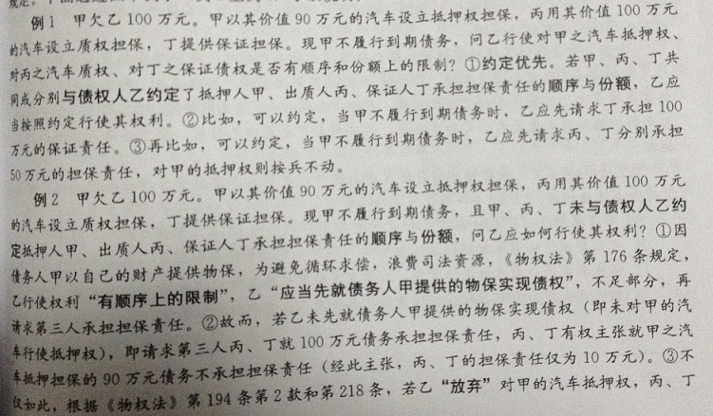

Slide 17
2.人的担保与物的担保并存时的追偿
（1）保证人或物上保证人履行担保责任后，均对主债务人有追偿权； （2）第三人提供担保物与人的担保并存的，物保责任与人保责任平等，相互均无追偿权
3.人的担保与物的担保并存，债权人放弃物的担保的
（1）债务人提供担保物的，保证人就担保权人丧失优先受偿权益范围内免除担保责任；（2）第三人提供担保物的，保证人的担保责任有无影响尚无明文规定。

Slide 18
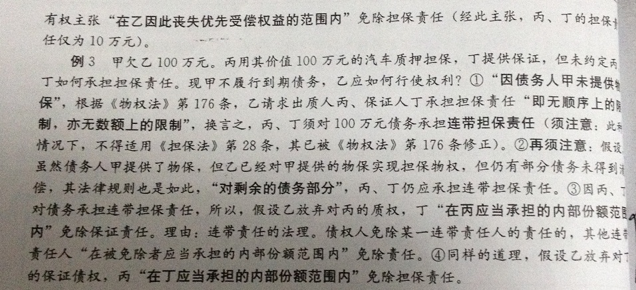

Slide 19
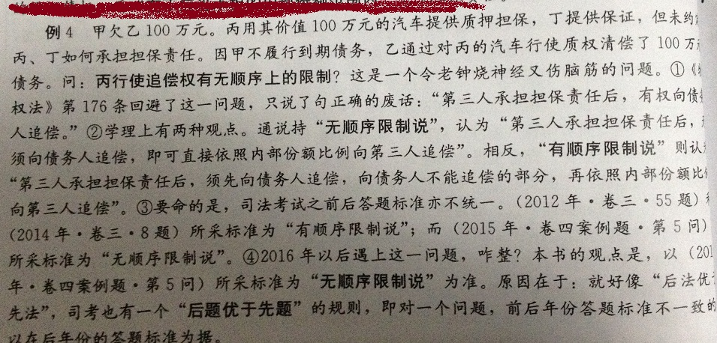

Slide 20
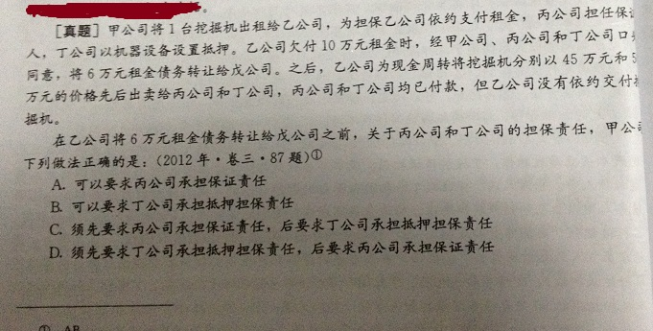

Slide 21
四、担保物权的消灭
（一）定义
是指担保物权成立后因一定的法律事实而使其不再存在。
（二）原因
1、主债权的消灭
2、担保物权实现
3、债权人放弃担保物权
4、法律规定担保物权消灭的其他情形

Slide 22
第二节 抵押权
一、抵押权概述
（一）抵押权的概念
抵押权，是指债权人对于债务人或第三人提供的、不移转占有而作为债务履行担保的财产，在债务人不履行债务或发生当事人约定的实现抵押权的情形时，可就该财产折价或者就拍卖、变卖该财产的价款优先受偿的权利。
（二）抵押权的种类
1.不动产抵押权。
2.权利抵押权。
3.动产抵押权。

Slide 23
二、抵押权的设定
（一）抵押当事人
抵押当事人是抵押关系的主体，即抵押关系中享有权利和承担义务的抵押权人和抵押人。
1.抵押权人是取得和享有抵押权的人。
2.抵押人是指以自己的财产为自己或他人的债务设定抵押权的人。
关于抵押人的资格，应当注意以下几个问题: （看书）
第一，国有企业的抵押人资格问题。
第二，公司的抵押人资格问题。
第三，国家机关和公益法人的抵押人资格问题。

Slide 24
（二）抵押财产
抵押财产即抵押人提供担保用于设定抵押权的财产。
1.抵押财产的条件。
2.抵押财产的范围。
（三）抵押合同
抵押合同是抵押权人和抵押人之间为明确相互权利、义务关系而订立的协议，是抵押权人与抵押人签订的，不移转动产的占有，而以该动产担保主合同履行的协议。

Slide 25
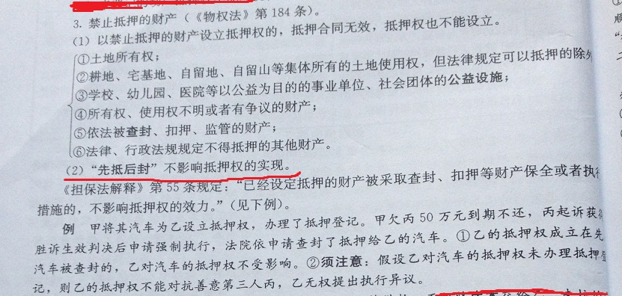

Slide 26
三、抵押权登记
（一）抵押权登记概述
1.抵押权登记，又称抵押登记、抵押财产登记，是指登记机关根据当事人的申请，依照法定程序，将抵押财产上设定的抵押权及抵押权变更、终止等记载于特定的抵押财产登记簿上的行为。
2.不动产（权利）抵押权登记的功能。
3.动产抵押权登记的功能。

Slide 27
（二）抵押登记的效力
关于抵押权登记的效力，我国对于不动产抵押权和权利抵押权采取登记生效主义，对于动产抵押权采取登记对抗主义。
（三）抵押登记机关
（四）抵押登记程序
抵押登记的程序是指办理抵押登记的具体的动态进程。
1.当事人申请。
2.登记机关的审查。
3.登记机关的登记。

Slide 28
四、抵押权的效力
（一）抵押权的效力范围
抵押权的效力范围包括:
（1）抵押权的担保范围，即哪些债权属于抵押担保 的范围;
（2）抵押标的物的范围，即抵押权的效力及于哪些标的物。抵押权标的物的范围越大，抵押权足额 实现的可能性也就越大，后顺位抵押权人的受偿机会也就越多。
1.抵押财产。
2.从物、从权利。
3.孳息。
4.代位物。
5.添附物。

Slide 29
（二）抵押权对抵押权人的效力
1.抵押权人的优先受偿权。
2.抵押权人的顺位权。
3.抵押权人的保全权。
4.抵押权人的处分权。
（三）抵押权对抵押人的效力
抵押权对抵押人的效力主要体现在以下几个方面:
1.抵押人对抵押财产的处分权。
2.抵押人的出抵权。
3.抵押人的出租权
4.抵押人的收益权。
5.抵押人的追偿权。

Slide 30
（四）抵押权对抵押财产上其他权利的效力
抵押权和租赁权
第一，抵押权对抵押财产上已存在的租赁权的影响。
第二，抵押权对抵押财产上后设立的租赁权的影响。

Slide 31
五、抵押权的实现
（一）抵押权实现的条件
1.须抵押权有效存在。
2.债务人不履行到期债务或发生当事人约定的实现抵押权的情形。
（二）抵押权实现的途径
1.公力救济途径。
2.自力救济途径。
（三）抵押权实现的方式
抵押权的实现方式包括折价、拍卖、变卖等三种方式。

Slide 32
六、最高额抵押权的特别规定
（一）最高额抵押权的概念和特征
1.最高额抵押权的界定。
为担保债务的履行，债务人或者第三人对于一定 期间内将要连续发生的债权提供担保财产，债务人不履行到期债务或者发生当事人约定的实现抵押权的情形的，抵押权人有权在最高债权额限度内就该担保财产优先受偿。
2.最高额抵押权的特征。
最高额抵押权是一种特殊抵押权，当然具有别异于一般抵押权的特质。
第一，最高抵押权的从属性较为缓和。
第二，最高额抵押权具有特定性。
第三，最高额抵押权须预定最高债权限额。
第四，最高额抵押权的实现以对债权进行决算为必要。

Slide 33
（二）最高额抵押权的设定
1.最高额抵押合同。
2.最高额抵押权设定登记。
（三）最高额抵押权的效力
1.最高额抵押权担保债权的范围。
2.最高额抵押合同条款的变更。
3.最高额抵押权的处分。
（四）最高额抵押权的确定
最高额抵押权的确定，也称最高额抵押权的原本的确定或担保债权的确定， 是指最高额抵押权所担保的一定范围内的不特定债权，由于一定事由的发生而变为具体、特定。最高额抵押权的确定有利于确定最高额抵押权人的优先受偿范围，保护利害关系人的利益。 根据我国《物权法》的规定，最高额抵押权的确定事由主要以下几类:

Slide 34
（1）债权确定期间届满。
（2）新的债权不可能发生。
（3）抵押财产被查封、扣押。
（4）债务人、抵押人被宣告破产或者被撤销。
（5）法律规定债权确定的其他情形。
最高额抵押权确定后，一般认为发生下列效力:
（1）最高额抵押权转变为一般抵押权。
（2）被担保债权的原本（即主债权）确定。
（3）利息等的处理。

Slide 35
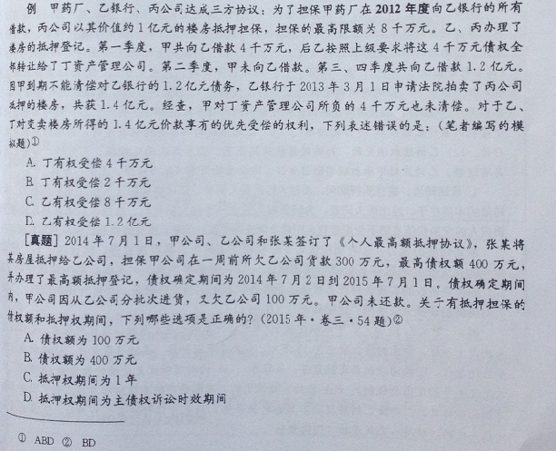

Slide 36
七、浮动抵押权的特别规定
（一）浮动抵押制度及其确立
根据我国《物权法》第181条的规定，浮动抵押权是指企业、个体工商户、农业生产经营者以现有及将有的生产设备、原材料、半成品、产品抵押，债务人不履行到期债务或者发生当事人约定的实现抵押权的情形时，债权人有权就实现抵押权时的动产优先受偿的权利。
（二）浮动抵押权的设定
1.浮动抵押权的主体。
2.浮动抵押财产的范围。
3.浮动抵押合同。
4.浮动抵押权的登记。

Slide 37
（三）浮动抵押权的效力
浮动抵押权的效力大体与动产抵押权的效力相同，最大的差别在于浮动抵押权有一个效力休眠期。
浮动抵押的休眠，也称浮动抵押的效力休眠，是指在抵押财产确定之前，抵押权人没有支配具体抵押财产的权利，或不产生禁止抵押人在正常经营范围内处分抵押财产的权利，除非在抵押合同中对某些财产或处分行为作相反的规定。

Slide 38
（四）浮动抵押财产的确定
浮动抵押最大的制度价值在于，赋予抵押人对抵押财产的自由处分权，使抵押人既能获得来自于债权人的资金支持，又能使自己的正常经营免受不利影响。 浮动抵押权设定后，因抵押人可对抵押物自由处分，抵押物具有不特定性，其形态变动不居，价值飘浮不定。

Slide 39
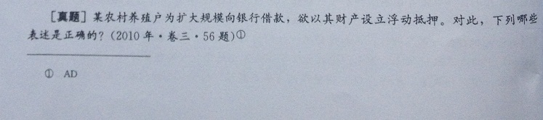


Slide 40
第三节 质权
一、质权概述
（一）质权的概念和特征
质权，是指债务人或第三人将出质的财产或权利交债权人占有或控制，作为债权的担保，在债务人不履行债务或者发生当事人约定的实现质权的情形时，债权人以该财产或权利折价或拍卖、变卖所得价款优先受偿的权利。
1.质权以占有为公示方法。
2.质权的标的为动产或财产权利，但不包括不动产。
3.质权具有留置效力，并就标的物直接支配以实现质权。

Slide 41
二、动产质权
动产质权，是指债务人或者第三人将其动产移交债权人占有，将该动产作为 债权的担保。债务人不履行债务时，债权人依法以该动产折价或者以拍卖、变卖该动产的价款优先受偿的权利。
（一）动产质权的当事人
（二）动产质权的标的物
（三）转质
质权人为了担保自己或者他人的债务，有权以质押财产设定新的质权，称为转质。

Slide 42
1.承诺转质
承诺转质，是指质权人征得出质人的同意而将质押财产转质于第三人的行为。
2.责任转质
责任转质，是指质权人在质权存续期间，无须出质人同意而以自己的责任将质押财产转质于第三人的行为。
（四）动产质权的设定
1.动产质押合同的订立。设立质权，当事人应当采取书面形式订立质押合同。
2.动产质押合同的内容。
3.动产质押合同的生效与动产质权的设定。
4.动产质权的善意取得。

Slide 43
（五）动产质权的效力
1.动产质权所及标的物的范围
动产质权所及标的物的范围，主要包括从物、孳息、质押财产的代位物。
2.动产质权对于质权人的效力
第一，占有和留置质押财产的权利。
第二，质押财产孳息收取权。
第三，费用返还请求权。
第四，物上代位权。
第五，优先受偿权。
第六，保管质押财产的义务。
第七，返还质押财产的义务。

Slide 44
3.动产质权对于出质人的效力
第一，质押财产的处分权。
第二，物上保证人的追偿权。
第三，质押财产受侵害时的救济权。
（六）动产质权的实现
动产质权的实现，是指质权人于其债权已届受偿期而未受偿，或者发生当事人约定的实现质权的情形时，以质押财产的价值受偿。动产质权的实现方法有三种，即折价、拍卖、变卖。

Slide 45
三、权利质权
权利质权，是指以所有权以外的可让与财产权为标的而设定的质权。在社会财富的类型逐渐由以有体财产为主转化为以权利为主的情况下，权利质权制度尤为重要。
（一）可以出质的权利
1.须为财产权。
2.须有让与性。
3.须为适于设质的权利。

Slide 46
（二）票据质权
本处所讨论的票据质权是指狭义的票据质权，亦即票据法上所称票据（汇票、本票、支票）的质权，而不包括仓单、提单等的质权。票据质权是以票据权利为标的的质权，在性质上属于债权质权.
1.票据质权的设定
2.票据质权的实现
（三）存单质权
存单，亦称存款单，是表明存款人与金融机构之间存在存款合同关系的凭证。存单在性质上属于证权证券，即证明存款人作为存款合同债权人的证书。

Slide 47
1.存单质权的设定和效力。
第一，以伪造、变造的虚假存单出质的，质押合同因标的虚假而为无效合同。
第二，以虚开的存单设立质权的效力。
第三，存单核押。存单核押是指质权人将存单质权的情况告知金融机构,并就存单的真实性向金融机构咨询，金融机构对存单的真实性予以确认并在存单上或以其他方式签章的行为。
2.存单质权的实现。

Slide 48
（四）股权质权
股权质权，是指出质人以其所拥有的股权作为质押财产而设立的质权。
1.股权质权的设定。以证券登记结算机构登记的股权出质的，质权自证券 登记结算机构办理出质登记时设立。以其他股权出质的，质权自工商行政管理部门办理出质登记时设立。
2.股权质权的效力。股权质权，除具有一般质权的效力之外，还有以下两 个特殊效力:
第一，股权出质后，不得转让，但经出质人与质权人协商同意的除外。
第二，质权人取得公司或合伙企业的盈余分配权及剩余财产分配权。
3.股权质权的实现。股权质权的实现，其结果是发生股权的转让，因此,出质股权的处分必须符合我国《公司法》关于股权转让的规定。

Slide 49
（五）知识产权质权
知识产权质权是指以注册商标专用权、专利权、著作权等知识产权中的财产权利为标的而设定的质权。
1.知识产权质权的设定。以注册商标专用权、专利权、著作权等知识产权中的财产权出质的，当事人应当订立书面合同。
2.知识产权质权的效力。知识产权中的财产权出质后，出质人不得转让或者许可他人使用，但经出质人与质权人协商同意的除外。

Slide 50
（六）应收账款质权
应收账款是指权利人因提供一定的货物、服务或者设施而获得的要求义务人付款的权利，不包括因票据或者其他有价证券而产生的付款请求权，在性质上属于一般债权，包括尚未发生的将来债权，但仅限于金钱债权。这里的应收账款包括了公路、电网等收费权。
1.应收账款质权的设定。以应收账款出质的，当事人应当订立书面合同。
2.应收账款质权的效力。应收账款出质后，不得转让，但经出质人与质权人协商同意的除外。
3.应收账款质权的实现。在应收账款的清偿期和质权所担保债权的清偿期同时到期的情况下，质权人可以直接向应收账款债务人请求给付。

Slide 51
第四节 留置权
一、留置权的概念和特征
留置权，是指债务人不履行到期债务时，债权人所享有的留置其已经合法占有的债务人的动产，并就该动产优先受偿的权利。特征 :
1.留置权是法定的担保物权。
2.留置权与原始债权具有牵连性。
3.留置权以合法占有债务人的动产为要件。
4.留置权的效力具有双重性。

Slide 52
二、留置权的成立
（一）留置财产的范围
留置权为法定担保权，其成立基于法律的直接规定，当事人不得任意依约定创设留置权，但允许当事人以约定排除留置权的适用。
1.留置财产仅限于动产。
2.法律规定不得留置或当事人明确不得留置的动产不能作为留置财产。
3.留置财产是否仅限于债务人所有的财产。

Slide 53
（二）留置权的成立条件
1.债权人已经合法占有债务人的动产。
2.债权人占有的动产与债权属于同一法律关系。
3.债务人不履行到期债务。
三、留置权的效力
（一）留置权对于留置权人的效力
1.留置权人对留置财产的占有权。
2.留置权人对留置财产孳息的收取权。
3.留置权人对标的物的保管使用权。
4.留置权人收取必要保管费用的权利。
5.留置权人的优先受偿权。
6.留置权人对留置财产的保管义务。
7.留置权人返还留置财产的义务。

Slide 54
（二）留置权对债务人的效力
1.债务人保有留置财产的所有权。
2.债务人行使所有权受到限制。
3.债务人负有偿付必要费用的义务。

Slide 55
四、留置权的实现
（一）实现留置权的条件
1.债权人持续地占有债务人的动产。
2.债务人在宽限期内仍未履行债务。
3.不存在妨碍留置权实现的法定或约定情形。
（二）实现留置权的程序
1.留置权人应对债务人发出履行债务的通知。
2.折价或变卖、拍卖留置财产必须经过一定期间。

Slide 56
（三）实现留置权的方法
留置权人实现留置权，主要有三种方法:
其一，以留置财产折价;
其二，拍卖留置财产;
其三，变卖留置财产。

